Slide 1

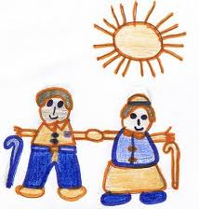
A COMUNICAÇÃO
COM A PESSOA IDOSA VÍTIMA
DE VIOLÊNCIA
Profª CARMENCITA BALESTRA
SES/SPAIS/GPE/ATSI

Slide 2
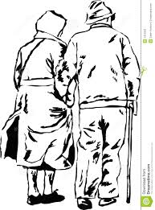
IDENTIFICANDO SINAIS
Não é fácil detectar a VCPI e por muitas vezes, o fenômeno permanece velado e escondido pelos protagonistas.
Entretanto, detectar a violência é uma necessidade e uma responsabilidade do profissional de saúde.
Caderno de Violência Contra a Pessoa Idosa –

Slide 3
Os profissionais devem estar conscientes de que enfrentarão alguns obstáculos e barreiras que poderão dificultar ou interferir.
É preciso reconhecer e superar as dificuldades.
Elas podem vir das próprias pessoas idosas, das famílias, dos cuidadores, dos próprios profissionais e ate mesmo da sociedade que não enxerga a violência contra a pessoa idosa.
Caderno de Violência Contra a Pessoa Idosa

Slide 4
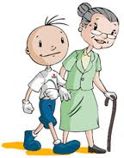
DIFICULDADES ADVINDAS DA PESSOA IDOSA
O não reconhecimento da existência da violência contra a pessoa idosa. A negação é uma das dificuldades mais comuns e frustrantes para a detecção e informação da violência contra a pessoa idosa.
A vítima mostra-se reticente a admitir que está sofrendo o maltrato e da situação vivenciada.
Caderno de Violência Contra a Pessoa Idosa

Slide 5
AS PRINCIPAIS DIFICULDADES QUE AS PESSOAS IDOSAS MANIFESTAM
Medo da vítima de possíveis represálias.
Sentimento de culpa.
Vergonha.
Chantagem emocional por parte do agressor.
Pensar que se relatar o fato ninguém acreditará na sua palavra.
Caderno de Violência Contra a Pessoa Idosa –

Slide 6
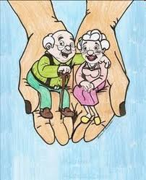
Déficit cognitivo. A vítima não é capaz de informar a situação que se encontra pelo fato de sofrer de problemas de memória, comunicação e outros distúrbios.
Isolamento social.
Dependência exclusiva do cuidador para prover suas necessidades de vida diária.
Acreditar que ser maltratada faz parte do processo do envelhecimento: "isso é normal da idade".
Caderno de Violência Contra a Pessoa Idosa –

Slide 7
DIFICULDADES ADVINDAS DOS PROFISSIONAIS
Falta de informação adequada para identificar corretamente os sinais, os indicadores e os procedimentos adequados para a intervenção na violência
contra a pessoa idosa.
Ausência de protocolos para a detecção, avaliação e intervenção nas situações de VCPI.
Caderno de Violência Contra a Pessoa Idosa –

Slide 8

Ausência de meios adequados para diagnosticar de forma diferencial a violência quando se apresentar lesões e traumatismos ou quando do aparecimento de desidratação, desnutrição, hipotermia ou quedas.
Acreditar no mito de que a família sempre proporciona apoio e amor aos idosos. A existência deste mito impede que os profissionais considerem possíveis situações abusivas.
Caderno de Violência Contra a Pessoa Idosa –

Slide 9
• Não querer envolver-se com questões legais.
Sentir-se impotente mediante as situações de violência.
Não dispor de tempo necessário para a realização de uma avaliação minuciosa da situação.
Caderno de Violência Contra a Pessoa Idosa –

Slide 10

Pensar, por exemplo:
“Roupa suja se lava em casa";
Tendência a culpar a pessoa idosa pelo que está passando: "ela deve estar pagando o que fez na vida" ou " não é fácil cuidar de pessoa idosa";
Acreditar que se a vítima quisesse, ela poderia ter saído da situação sozinha.
Caderno de Violência Contra a Pessoa Idosa –

Slide 11
INDICADORES DE VIOLÊNCIA CONTRA A PESSOA IDOSA
Há múltiplas situações, condutas, sintomas e sinais que podem levar a suspeitas da existência de violência. A própria queixa por parte da pessoa idosa é um dos indicadores mais sensível e especifico.
A suspeita não confirma por si só a existência da violência. Ela se caracteriza como um aviso e é recomendando ir em busca de mais informação para a definição do diagnóstico.
Caderno de Violência Contra a Pessoa Idosa –

Slide 12
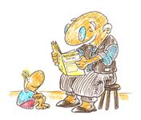
O QUE OBSERVAR?
Na pessoa idosa
– Parece ter medo de um familiar ou de um cuidador profissional – Não querer responder quando se pergunta, ou olha para o cuidador antes de responder.
– Se comportamento muda quando o cuidador entra ou sai do espaço físico onde se encontra.
Caderno de Violência Contra a Pessoa Idosa –

Slide 13
Manifesta sentimento de solidão, diz que precisa de amigos, família, dinheiro,etc.
Expressa frases que indicam baixo autoestima: "não sirvo pra nada", "só estou incomodando“;
Se refere ao cuidador como uma pessoa com "gênio forte" ou que está frequentemente "cansada“;
– Mostra exagerado respeito ao cuidador
Caderno de Violência Contra a Pessoa Idosa –

Slide 14
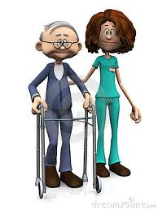
NO CUIDADOR, POSSÍVEL AGRESSOR...
Sofre um importante nível de estresse ou sobrecarga nos cuidados;
Dificulta ou evita que o profissional e a pessoa idosa conversem em particular;
Insiste em contestar as perguntas dirigidas a pessoa idosa;
Põe obstáculos para que se proporcione no domicilio a assistência necessária a pessoa idosa
Caderno de Violência Contra a Pessoa Idosa –

Slide 15
Não está satisfeito com o fato de ter de cuidar da pessoa idosa;
Fica sempre na defensiva;
Tenta convencer aos profissionais de que a pessoa idosa é "louca" ou "demenciada“;
Culpabiliza o idoso por tudo que acontece, inclusive nas suas condições de saúde.
Caderno de Violência Contra a Pessoa Idosa –

Slide 16
INDICADORES RELATIVOS AOS IDOSOS
FÍSICOS
Queixas de ter sido fisicamente agredido.
Quedas e lesões inexplicáveis.
Queimaduras e hematomas.
Cortes, marcas de dedos
ou outras evidências de dominação física.
Prescrições Excessivamente
repetidas ou subutilização de medicação.
Desnutrição ou desidratação
sem causa relacionada a doença.
Evidência de cuidados inadequados ou padrões precários de higiene.
A pessoa procura assistência
médica de médicos ou centros médicos variados.
Caderno de Violência Contra a Pessoa Idosa –

Slide 17
COMPORTAMENTAIS
FÍSICOS E EMOCIONAIS
Mudanças no padrão da alimentação ou problemas de sono.
Medo, confusão ou apatia.
Passividade, retraimento
ou depressão crescente.
Desamparo, desesperança
ou ansiedade.
Declarações contraditórias;
Relutância para falar
abertamente.
Fuga de contato físico,de olhar ou verbal com o cuidador;
ISOLAMENTO SOCIAL
Caderno de Violência Contra a Pessoa Idosa –

Slide 18

A SUSPEITA DA PRESENÇA DE INDICADORES DA EXISTÊNCIA DE VCPI DEVE LEVAR O PROFISSIONAL A ESTABELECER ESTRATÉGIAS PARA ROMPER AS BARREIRAS DE COMUNICAÇÃO.
É IMPORTANTE LEMBRAR QUE O PROFISSIONAL DEVERÁ OFERECER UM AMBIENTE SEGURO QUE POSSIBILITE A PESSOA IDOSA EXPRESSAR O QUE ESTÁ PASSANDO.

Slide 19
- Adaptar a linguagem ao nível cultural da pessoa idosa, de forma que seja claro e compreensível, para que ela entenda a informação relevante que se pretende transmitir e para que eficiente a forma de comunicação.
– Propiciar um ambiente relaxado. Observar para que o lugar da entrevista ofereça as condições mínimas de segurança.
– Não julgar as opiniões, crenças ou pensamentos da pessoa idosa.
Caderno de Violência Contra a Pessoa Idosa –

Slide 20
Estabelecer uma relação empática (pôr-se o lugar do outro).
A pessoa idosa se sentirá mais compreendida, no sentirá criticada e poderá expressar realmente o que a preocupa.
Cabe ao profissional dar o primeiro passo nesta relação.
Caderno de Violência Contra a Pessoa Idosa –

Slide 21
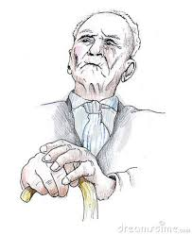
Estratégias na entrevista
- Manter uma postura que aproxime o profissional da pessoa idosa.
– Manter o contato visual.
– Cuidar dos outros aspectos da comunicação não verbal como por exemplo a expressão facial, o tom de voz.
–
Caderno de Violência Contra a Pessoa Idosa –

Slide 22
Repetir alguma ideia expressada pela pessoa idosa, com as mesmas palavras que ela utilizou ou com suas próprias palavras;
Realizar uma síntese final para confirmar se a informação está correta;
Formular perguntas que comecem com: "como é que..." são mais produtivas que aquelas que começam com "por que" pois podem dar um tom acusatório.
Caderno de Violência Contra a Pessoa Idosa –

Slide 23
PERGUNTAS E COMENTÁRIOS DURANTE A REALIZAÇÃO DA ENTREVISTA
Assegurar a confidencialidade da Caderno de Violência Contra a Pessoa Idosa – informação:
"O que o senhor está comentando comigo é confidencial. Garanto que, se o senhor desejar, a informação ficará entre nós".
Caderno de Violência Contra a Pessoa Idosa –

Slide 24
Utilizar perguntas abertas e gerais como por exemplo "o que mais o preocupa...?" para possibilitar a abertura e confiança. É importante contextualizá-las:
"Vejo que o senhor não pode se levantar da cama e que passa a maior parte do tempo sozinho, sem a presença da sua família. O que mais o preocupa sobre este assunto?"

Slide 25
Associar o que o preocupa subjetivamente com o que se objetiva como
um possível maltrato sob a ótica profissional.
Essa preocupação que o senhor me expressou - que cada vez mais depende dos outros - me sugere o quão difícil é para o senhor depender das outras pessoas que não são da sua família,principalmente nos cuidados com a sua higiene pessoal."

Slide 26
Utilizar perguntas abertas e objetivas. Algumas mais gerais e outras mais
especificam. As perguntas devem propiciar um clima de escuta e confiança:
“O que o senhor conversa com o seu filho quando ele não vai trabalhar?Interessa-me muito saber a sua opinião de como a senhor está vivendo, suas dificuldades, suas facilidades.”
Caderno de Violência Contra a Pessoa Idosa –

Slide 27
Validar o direito que tem a seus sentimentos, especialmente aos seus
medos:
"Entendo que esteja preocupado por não poder administrar o seu cartão bancário que está em poder do seu filho e tenha medo de que precise comprar alguma coisa e não possa...".
Caderno de Violência Contra a Pessoa Idosa –

Slide 28
Apresentar-se como alguém que pretende ajudar e apoiar a pessoa idosa,independente da categoria profissional, expressando a disponibilidade de
apoio:
"O que você me contou é muito importante. Aqui estamos para ajudá-la. Se você tem alguma outra coisa importante que a preocupa, estamos a sua disposição para ouvir... "
Caderno de Violência Contra a Pessoa Idosa –

Slide 29
Não emitir juízo de valor sobre as pessoas e mostrar sensibilidade diante das necessidades de todos os membros da família.
"De fato, estamos diante de uma situação difícil, para vocês e para alguns dos membros da sua família..."
Caderno de Violência Contra a Pessoa Idosa –

Slide 30
O QUE NÃO DEVE SER FEITO...
Sugerir resposta às perguntas;
Pressionar a pessoa idosa que responda a perguntas que não quer responder.
Julgar ou insinuar que a pessoa idosa pode ser a culpada pela situação.
Mostrar-se horrorizado diante do relato;
Fazer promessas que não podem ser cumpridas.
Caderno de Violência Contra a Pessoa Idosa –

Slide 31
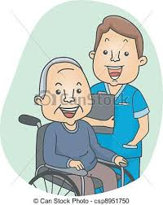
O que perguntar a possível vítima
PERGUNTAS GERAIS:
Vive sozinho?
Como estão as coisas em casa?
Gostaria de falar alguma coisa em especial?
Se sente seguro onde vive?
Descreva um dia normal em sua vida.
Caderno de Violência Contra a Pessoa Idosa –

Slide 32
PERGUNTAS ESPECÍFICAS
Explicar previamente que são perguntas formuladas a pessoas que se encontram em situações similares a sua e portanto, torna-se necessário formulá-las para o auxilio das providências que serão dadas.
VIOLENCIA FÍSICA
Alguém bateu ou agrediu o senhor?
Alguma vez o senhor ficou amarrado ou preso em sua casa?
Tem medo de alguém em sua casa?

Slide 33
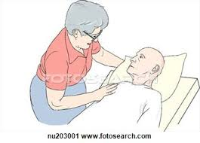
VIOLÊNCIA PSICOLÓGICA
Se sente só?
Alguma vez foi ameaçado com castigos?
Alguma vez gritaram com o senhor de forma que se sentiu constrangido ou mal consigo mesmo?
Caderno de Violência Contra a Pessoa Idosa –

Slide 34
Violência Sexual
– Alguma vez alguém tocou em seu corpo ou órgãos genitais sem o seu consentimento?
– Já foi forçado a manter relações sexuais sem o seu consentimento?
Caderno de Violência Contra a Pessoa Idosa –

Slide 35
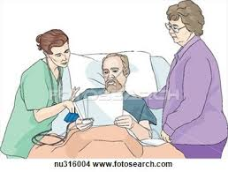
Violência Financeira
– Quem administra os seus assuntos econômicos?
– O seu dinheiro é usado por outras pessoas sem a sua permissão?
– O senhor já foi obrigado assinar alguma procuração ou outro documento?
– A pessoa que cuida do senhor depende do seu dinheiro para as despesas pessoais?
– A senhora já foi obrigada a fazer empréstimo consignado?
Caderno de Violência Contra a Pessoa Idosa –

Slide 36
ABANDONO/NEGLIGÊNCIA
– Alguma vez já negaram comida ou medicação que estava necessitando?
– O senhor tem passado necessidade de roupas, alimentação, medicamentos?
– Fica sozinho a maior parte do tempo?
– Pode receber a visita de parentes e amigos?
– Tem alguém em sua casa que é dependente de álcool ou droga?

Slide 37

PRÍNCIPIOS GERAIS DE INTERVENÇÃO
Manter o equilíbrio entre a proteção à vítima e o respeito a sua autonomia.
• Avaliar o risco de morte ou lesão grave para a vítima e decidir se é necessário ou não uma intervenção urgente.
• Observar a intencionalidade ou não do agressor quando há suspeita da violência.
• Lembrar que a ocorrência de violência é reconhecidamente um fator de risco para a ocorrência de novos episódios.
Caderno de Violência Contra a Pessoa Idosa –

Slide 38
Registrar detalhadamente todos os dados da história.
  Realizar a intervenção em conjunto com equipe interdisciplinar. A existência de uma equipe interdisciplinar não significa a anulação da responsabilidade individual de atuação de cada profissional.
    O plano de intervenção deve contemplar as condições físicas, emocional,social e familiar da pessoa idosa .

Slide 39
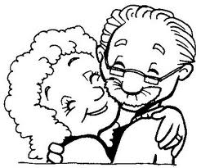
Se conseguirmos superar as barreiras da comunicação, será mais fácil continuar nas busca de informações que nos permita confirmar a suspeita de violência, para posterior intervenção.
Caderno de Violência Contra a Pessoa Idosa –

Slide 40
Fonte:
Caderno de Violência Contra a Pessoa Idosa
S241ca São Paulo (Cidade). Secretaria da Saúde. Violência doméstica contra a pessoa idosa: orientações gerais. Coordenação de Desenvolvimento de Programas e Políticas de Saúde - CODEPPS. São Paulo: SMS, 2007 68 p.
2007 - Secretaria Municipal da Saúde É permitida a reprodução parcial ou total desta obra, desde que citada a fonte e que não seja para venda ou qualquer fim comercial.

Slide 42
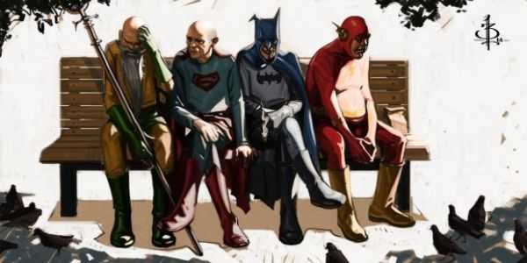
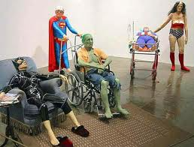
MESMO PESSOAS CONSIDERADAS “FORTES” PODEM EM ALGUM MOMENTO SE FRAGILIZAR...

Slide 43
OBRIGADA!
EQUIPE TÉCNICA SES/SPAIS/GPE/ATSI
Contatos:(62) 32014530 /4524 (fax)
gpe.spais@gmail.com
carmencita.balestra@saude.go.gov.br
citabalestra@hotmail.com
luiza.fagundes@saude.go.gov.br
fabianapaula86@gmail.com

